Slide 1


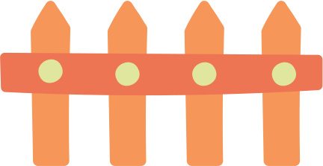

Sınır Koyma

Slide 2
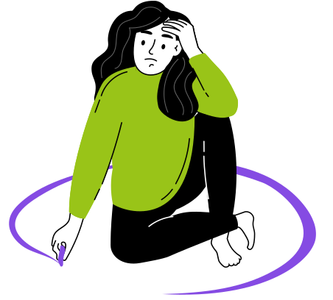

Sınır Koymak Ne Demek?
  Sınır koyma, çocuğa bir beklenti ya da kuralı ona kendini güvende hissettirerek, rahat edebileceği alanları belirleyerek öğrettiğimiz, her bireyin gelişiminde önemli rol oynayan pozitif bir süreçtir.
  Sınır koyma aynı zamanda ebeveynin çocukla arasındaki güvenli ilişkiye zarar vermeden, çocuğun davranışlarını kısıtlamasıdır.
  Çocuk ve ebeveyn arasındaki güvenli ilişki tüm süreçlerde olduğu gibi bu süreçte de oldukça önemlidir.

Slide 3

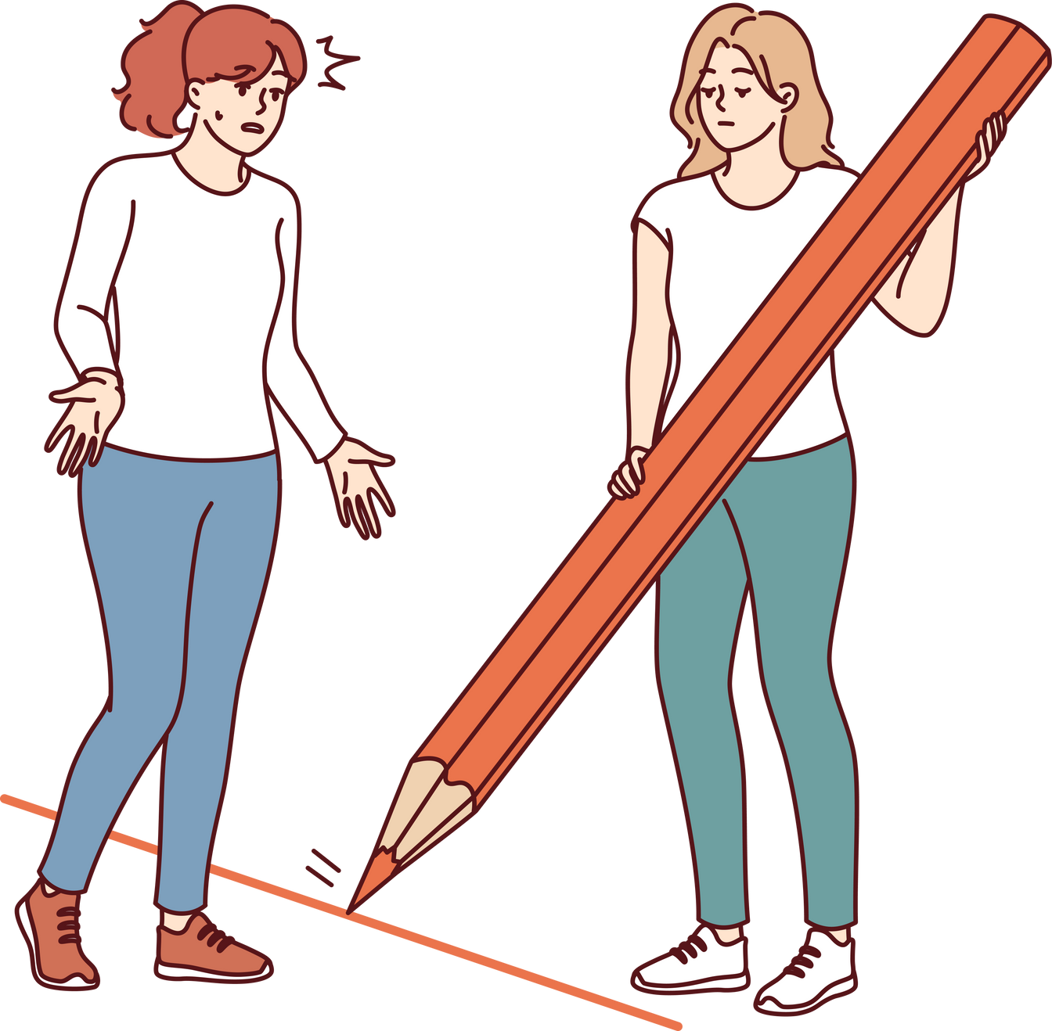
Sınır Koymanın Önemi Nedir?
Daha önce hiç bilmediğiniz bir yolda, hiçbir işaret, tabela, ya da navigasyonunuz olmadan yürümeye çalıştınız mı? Oldukça kafa karıştırıcıdır, öyle değil mi?
Çocukların da neden o davranışı yapmaması gerektiğini öğrenmeleri ve sınırları bilmeleri için onlara yönlerini gösteren işaret ve uyarılara ihtiyacı vardır. Sınır koyma, çocuğa hangi davranışın riskli olduğunu, hangisinin güvenli olduğunu, davranışı gerçekleştirdiğinde karşısına hangi sonucun çıkacağını öğretir.

Slide 4


Sınır Koymanın Yararları Nedir?
► Sınırlar çocukların öz denetim becerileri geliştirmesine yardımcı olur.
► Çocuklara hayatta her zaman seçim yapma şanslarının olduğunu ve yaptıkları seçimler sonucunda sorumluluk almaları gerektiğini öğretir.
► Çocuklar, sınırlar sayesinde istedikleri her şeye her an ulaşmalarının mümkün olmadığını öğrenir.
► Sınır koyduğumuzda çocukların gelecekte zorluklarla başa çıkabilmelerini sağlayacak beyin bağlantılarını güçlendirmiş oluruz.
► Sınırlar, çocukları hem fiziksel hem psikolojik anlamda güvende hissettirir.
► Çocuk kuralları, kurallara uymanın önemini öğrendiği için toplumsal normlara da uyum sağlar, sosyal becerileri gelişmiştir.
► Çocuk ve diğer aile bireyleri arasında yaşanabilecek problemlerin önüne geçer, daha huzurlu bir aile ortamı sağlar.

Slide 5
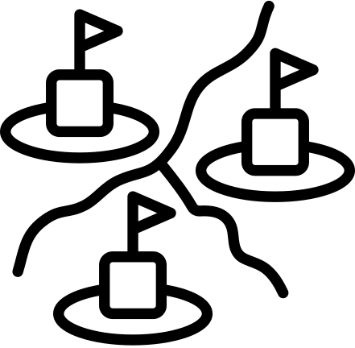
Sınırlar Olmazsa Ne Olur?
Aileler genellikle çocuklarını mutlu etmek için onların her istediklerini yapmaya gayret gösterirler. Ancak sanılanın aksine çocuğun her talebini yerine getirmek, her beğendiğini satın almak, yapmak istediği her şeye izin vermek çocuğu mutlu değil, doyumsuz yapar. Her istediği gerçekleşen çocuk her seferinde daha fazlasını ister ve aile bireylerini yönetmeye başlar. Bu durum aile içinde iletişim sorunlarının da ortaya çıkmasına neden olur.
Sınırsız yetişen çocuk dış dünyaya açıldığında ev içinde gördüğü ilgi alaka ve sınırsız alanı çevresinden de bekler ve göremediğinde bu sefer çevresi ile iletişim sorunları yaşamaya başlar. Örneğin okula uyum(oryantasyon) sürecinde evde sınırsız yetişen çocukların okula çok daha zor adapte olduğu görülmektedir. Bunun sebebi okulda uyulması gereken birtakım kurallar olması ve çocuğun buna ayak uyduramamasıdır.

Slide 6
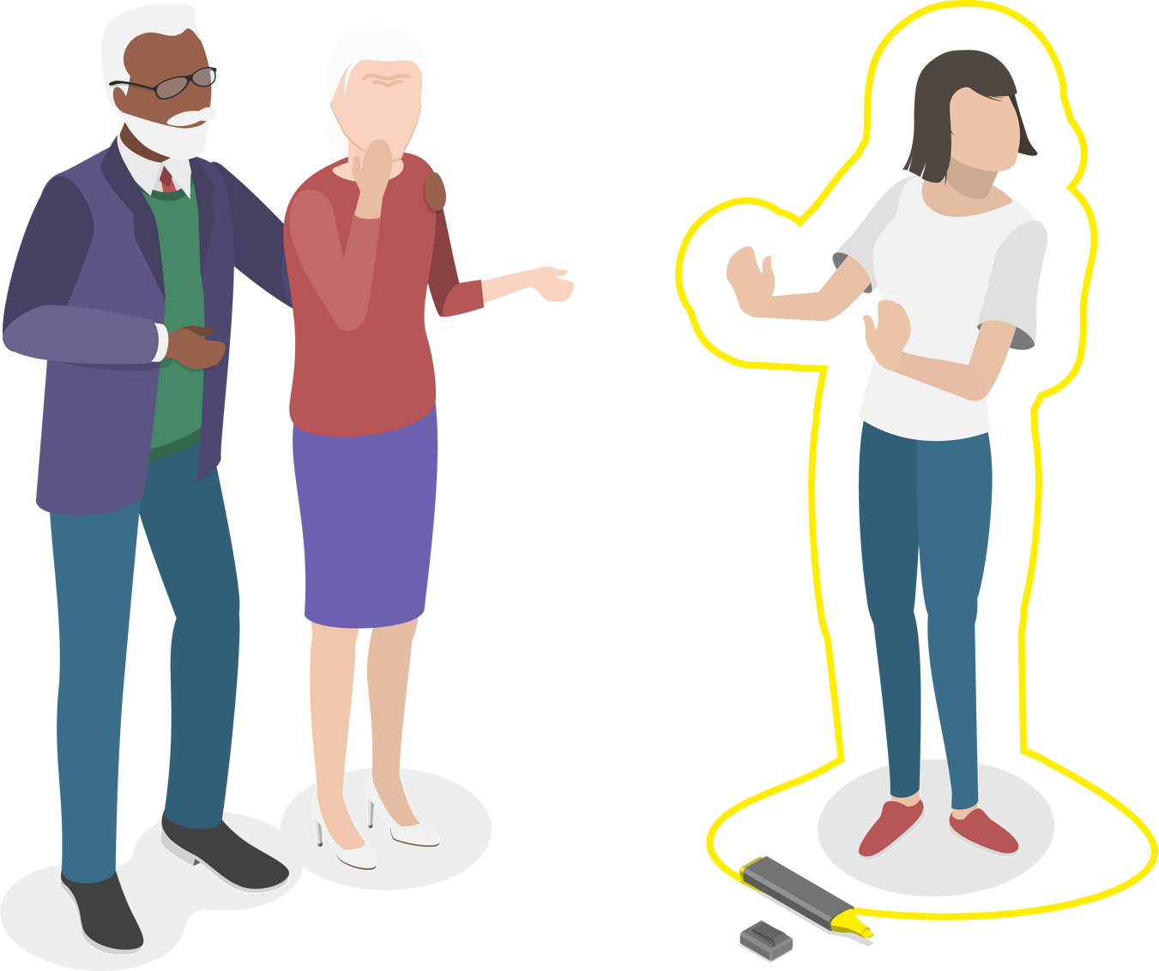
EBEVEYNLER SINIR KOYARKEN NEDEN ZORLANIRLAR
  Hayır demek zor gelebilir.
  Kendi ebeveynlerinden farklı çocuk yetiştirme çabasında olabilir.
  Sınır koymayı hükmetmek olarak algılayabiliriz
  Her istediği yapılan çocuğun mutlu olacağını düşünebiliriz.
  Bazen çocuğunun “en iyi arkadaş”ı olduğunu zanneder.
  Yoğun iş temposundan kalan zamanda çocuk ile etkili zaman geçirmeye çalışma isteği oluşabilir.
  Sınır koymanın sert bir dil kullanmak ve çocuğa karşı negatif davranışlar sergilemek olduğunu da düşünüyor olabiliriz.

Slide 7
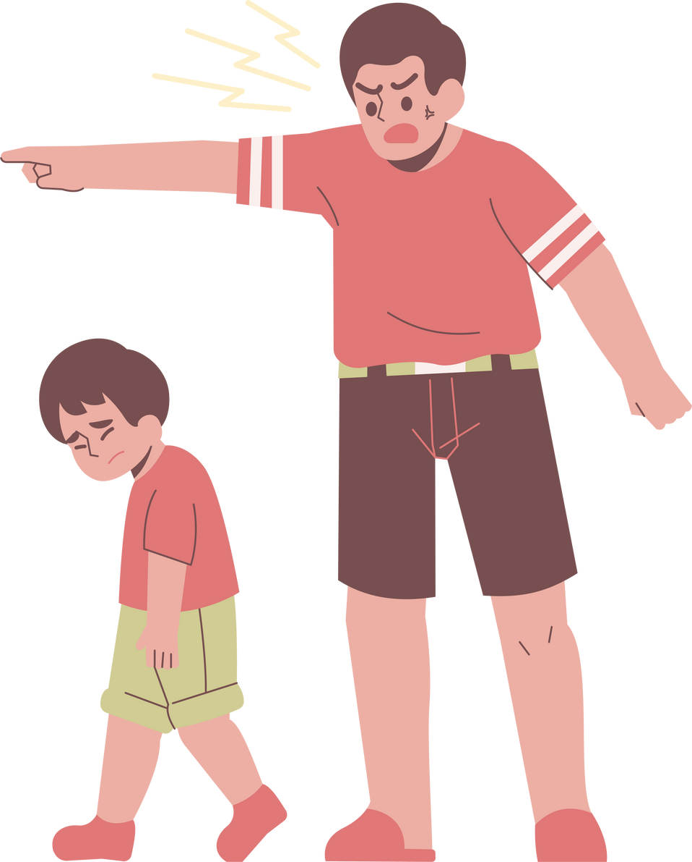
Cezacı Yaklaşım ( Özgürlüksüz Sınırlar )
  Ceza veren ebeveynler hep polis, dedektif, yargıç. gardiyan, gözaltı memuru gibi roller oynamışlardır.
  Onların görevi çocuklarının hatalarını bulmak, suçu belirlemek, suçlamak, ceza vermek ve bunu uygulamaktır.
  Genellikle çocuklarının kavga ettiği olaya müdahil olup, dedektifliğe başlayarak, olaya müdahale eder. Doğru – yanlış, suçlu – suçsuz, iyi – kötü ayrımı öne çıkmıştır.
  Anne olaya müdahil olarak problem çözme niyetiyle başlayan etkileşim kötüye giderek kırıcı ve gittikçe bir güç savaşına dönüşebilir.

Slide 8
Cezacı Yaklaşım ( Özgürlüksüz Sınırlar )
  Cezacı yaklaşımda ebeveynin inancı;
    Çocuklar acı çekmeden öğrenemezler.
    Çocuklar yöntemlerinizden korkmazsa kurallara saygı göstermezler.
    Çocuklarımı kontrol etmek benim görevim. Çocuklarımın sorunlarını çözmek benim görevim.
  Güç ve kontrol Sorun çözme eyleminde düşmanca tutum, kazanan-kaybeden mantığı vardır (öğreten kazanır.)
  Bütün sorunları ebeveyn çözer ve kararları onlar alır. Süreci ebeveyn yönetir ve kontrol eder.
  Çocukların tepkisi: Öfke, inatçılık, intikam, isyan, geri çekilme, korku, bastırılma olmaktadır.

Slide 9
Yumuşak Yaklaşım ( Sınırsız Özgürlük )
  Cezacı yaklaşıma tepki olarak 1960-1970 li yıllarda ortaya çıkmıştır.
  Ebeveynlerin çoğu özgürlük, eşitlik ve karşılıklı saygı prensiplerine dayanan bir çocuk yetiştirme yöntemine dayanır.
  Yumuşak ebeveynler, çocuklarını işbirliği yapmaya ikna edebilmek için sürekli yöntem değiştirip farklı taktikler uygularlar.
  Sürekli tekrar eder, hatırlatır, yalvarır, dil döker, pazarlık eder, azarlar, mantık yürütür, müzakere eder ve ikna yöntemlerini kullanırlar.
  Bütün bunlar çok geç sonuç verir ve genellikle etkili değildir.
  Söylenecek her şey söylendikten sonra ebeveynler genellikle sınırlarını değiştirme ya da tümden vazgeçme aşamasına gelirler, çocuklar da bildikleri gibi devam ederler.

Slide 10
Yumuşak Yaklaşım ( Sınırsız Özgürlük )
  En basit amaçlara bile ulaşamazlar. Yanlış davranışları durduramazlar.
  Problem çözme süreci ikna yöntemiyle yapılmaktadır.
  Kazan-kaybet mantığı vardır. (Kazanan çocuklardır).
  Problem çözümünü ebeveynler üstlenir.
  Çocukların öğrendikleri kuralların başkaları için olduğunu ve kendileri için olmadığını düşüneceklerdir.
  Ben istediğimi yaparım diye düşüneceklerdir.
  Kendi sorunlarını çözmenin ebeveyn sorumluluğunda olduğunu düşüneceklerdir.
  Bağımlılık, saygısızlık ve bencillik öğreneceklerdir.
  Çocukların tepkileri sınırları test edeceklerdir.
  Kuralları ve otoriteyi zorlayıp reddedeceklerdir.
  Söyleneni duymazdan gelme ve sözleriyle ebeveynleri yıpratacaklardır.

Slide 11

Demokratik Yaklaşım ( Sınırlı Özgürlük )
  Demokratik yaklaşımda isminde oy kullanarak sorun çözmeyi kastedilmemektedir.
  Demokratik sözü sınırların nasıl belirleneceğini anlatmak için kullanılmaktadır.
  Ebeveynin inancı çocukların sorunlarını kendi başına çözebileceği yönündedir.
  Bu tarz yaklaşımı benimseyen ebeveynler çocuklarına seçenekler sunar ve davranışlarının sonuçlarından ders almalarına izin verirler.
  Cesaret vermek iş birliğini arttıran bir tutumdur.
  Çocuklara, sorumluluğunu taşıyabilecekleri kadar güç ve kontrol verilmelidir.

Slide 12
Demokratik Yaklaşım ( Sınırlı Özgürlük )
  Bu yaklaşımda çocuklar sorumluluğu, iş birliğini, bağımsızlığı, kurallara ve otoriteye saygıyı, benlik kontrolünü sağlamayı öğrenirler.
  Çocuklar da daha çok iş birliğine yatkın olurlar, sınırları daha az test ederler, kendi başlarına sorun çözmeye daha hevesli olurlar.
  Bu yaklaşımlardan en sağlıklısı demokratik yaklaşımdır.
  Aile kural ve sınırlarla ilgili tutarlıdır ve net mesajlar verir.
  Sözler ve davranışlar birbiri ile uyumludur.

Slide 13

Sınır Koymak Çocuğa Sevilmediğini Hissettirir mi?
  Çocuklara sınır koymamızın onları sevip sevmememizle bir ilgisi yoktur.
  Çocuklara da bunun sevgiyle ilgili olmadığını, onları hatalarıyla ve doğrularıyla koşulsuz sevdiğimizi anlattığımızda bunu daha iyi anlayacaklardır.
  Asıl sorun sınırlar olmadan büyüyen çocukların gelecekte sınırları cezaya dönüştürseniz de size yanıt vermemesi olur.

Slide 14

Sınır Sunma Örnekleri

Slide 15
Sınır Sunma Örnekleri
1. Yansıtın: Çocuğun hislerini, duygularını, arzularını gördüğünüzü ve onu anladığınızı bildirin. (Örn: bana kızdın)
2. Sınırları ifade edin.
3. Alternatif sunun, uygun alternatifler hedefleyin.
4. Son seçimleri ifade edin (Bir sınır belirlediğinizde çocuk bu sınıra uyum sağlayamıyorsa çocuğa seçenek sunun)

Slide 16


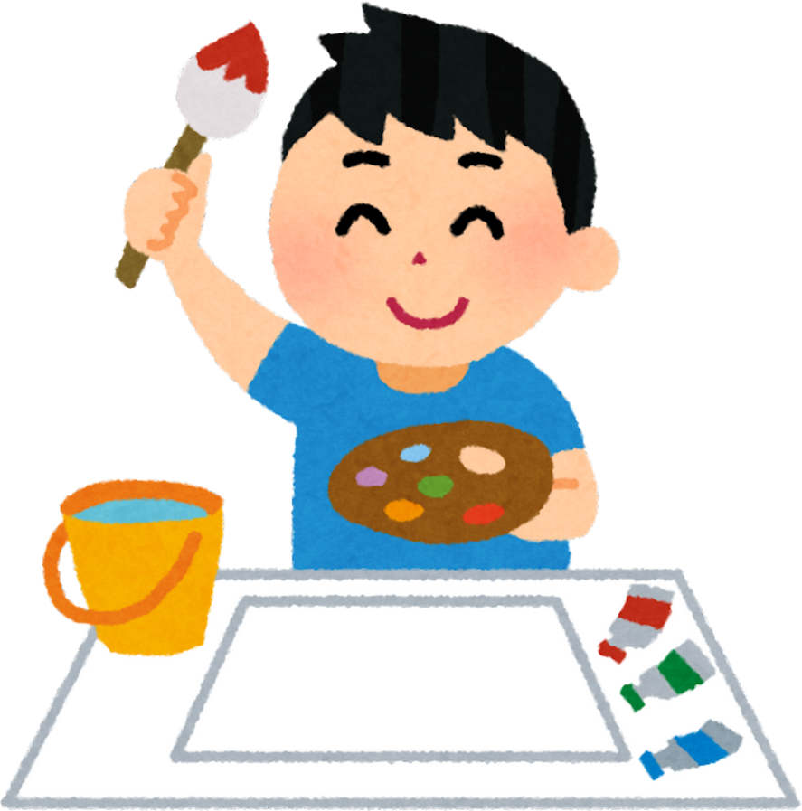
Duvarı boyamak isteyen bir çocuk
1. Duvarı boyamak istediğini biliyorum.(YANSITMA)
2. Duvar boyamak için değil. (SINIRLARIN İFADE EDİLMESİ)
3. Kağıtları boyayabilirsin. (SEÇENEK SUNMA)
4. Duvarı boyamayı seçersen bugün boyalarınla oynamamayı seçmiş olursun. (SON SEÇİMLERİ İFADE ET)

Slide 17

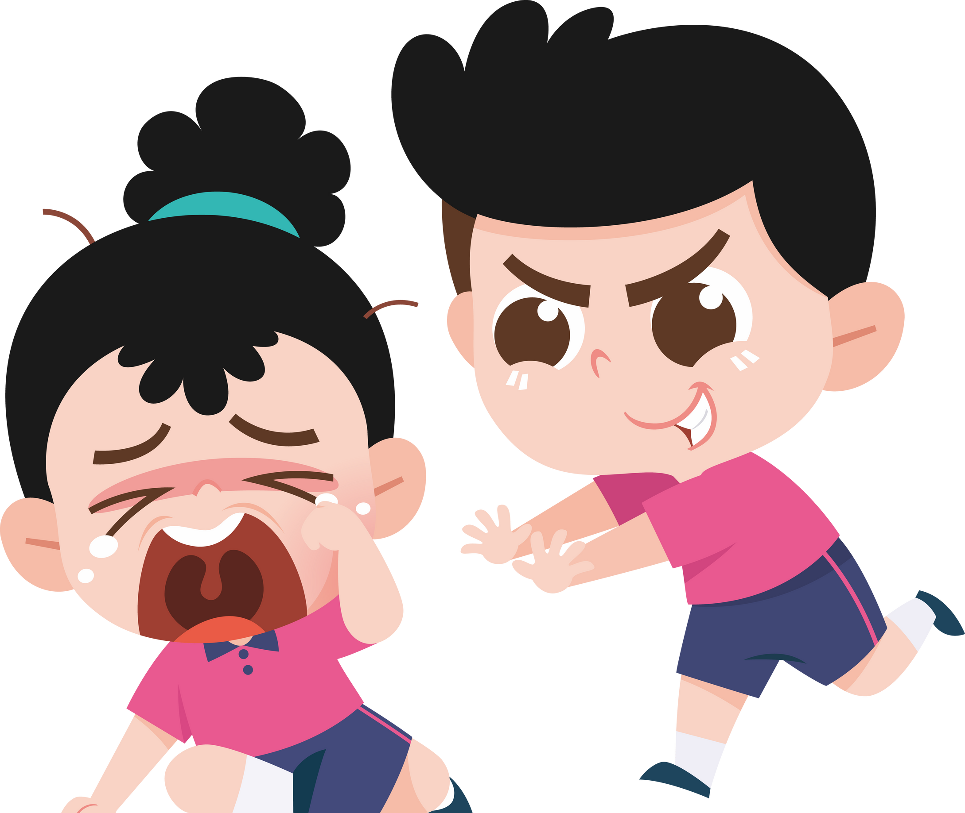
Kardeşine vurmak isteyen bir çocuk
1. Öfkeli olduğunu ve kardeşine vurmak istediğini biliyorum. (YANSITMA)
2. Kardeşin vurmak için değil. (SINIRLARIN İFADE EDİLMESİ)
3. Hacıyatmaza vurabilirsin. (SEÇENEK SUNMA)
4. Kardeşine vurmayı seçersen seni 5 dakika molaya çıkarmamı seçmiş olursun. (SON SEÇİMLERİ İFADE ET)

Slide 18


Tablet oynama süresini aşmaya çalışan bir çocuk
1. Daha çok tablet oynamak istediğini biliyorum, bu hoşuna giderdi. (YANSITMA)
2. Tablet, bu kadar uzun süre oynamak için değil. (SINIRLARIN İFADE EDİLMESİ)
3. Diğer oyuncaklarınla oynayabilirsin. (SEÇENEK SUNMA)
4. Daha fazla tablet oynamakta ısrar etmeyi seçersen yarın tablet oynamamayı seçmiş olursun, ısrar etmemeyi seçersen yarın tablet oynamayı seçmiş olursun. (SON SEÇİMLERİ İFADE ET)

Slide 19
KAYNAKÇA
https://www.merveyilmaz.com/cocuguma-nasil-sinir-koymaliyim/
https://www.doktorsitesi.com/blog/makale/cocuklarda-sinir-nedir
https://psikologaydinsensoy.com/cocuklara-sinir-koymak-ve-egitim-modelleri/
Mackenzie, R.J. (2012). Çocuğunuza Sınır Koyma. Yakamoz Yayınları

Slide 20


DİNLEDİĞİNİZ İÇİN TEŞEKKÜRLER!

